Slide 1

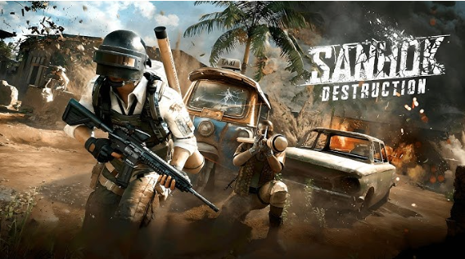
PHÂN TÍCH TÍNH NĂNG "SANHOK DESTRUCTION" TRONG PUBG
Entry Test - Game Data Analyst Fresher 2025 PUBG
Ứng viên: Nguyễn Thái Phi
Email: nthaiphi.ht@gmail.com
Lưu ý: Dữ liệu phân tích được lấy trên trải nghiệm cá nhân, tổng hợp từ cộng đồng và thông báo của nhà phát triển game.

Slide 2

Sanhok Destruction là một tính năng mới được thử nghiệm trong PUBG PC, áp dụng trên bản đồ Sanhok. Tính năng này làm thay đổi địa hình của map trong trận đấu thông qua việc phá hủy công trình, cầu, vách đá, v.v. Mục đích của thử nghiệm: - Đánh giá khả năng thay đổi môi trường trận đấu theo hành động của người chơi. - Xem xét tác động của việc phá hủy công trình đến chiến thuật, tạo ra những khoảnh khắc bất ngờ và tăng tính chân thực cho trận đấu. Được giới thiệu vào : Version 33.1, 20/2024.
1. Giới thiệu tính năng

Slide 3
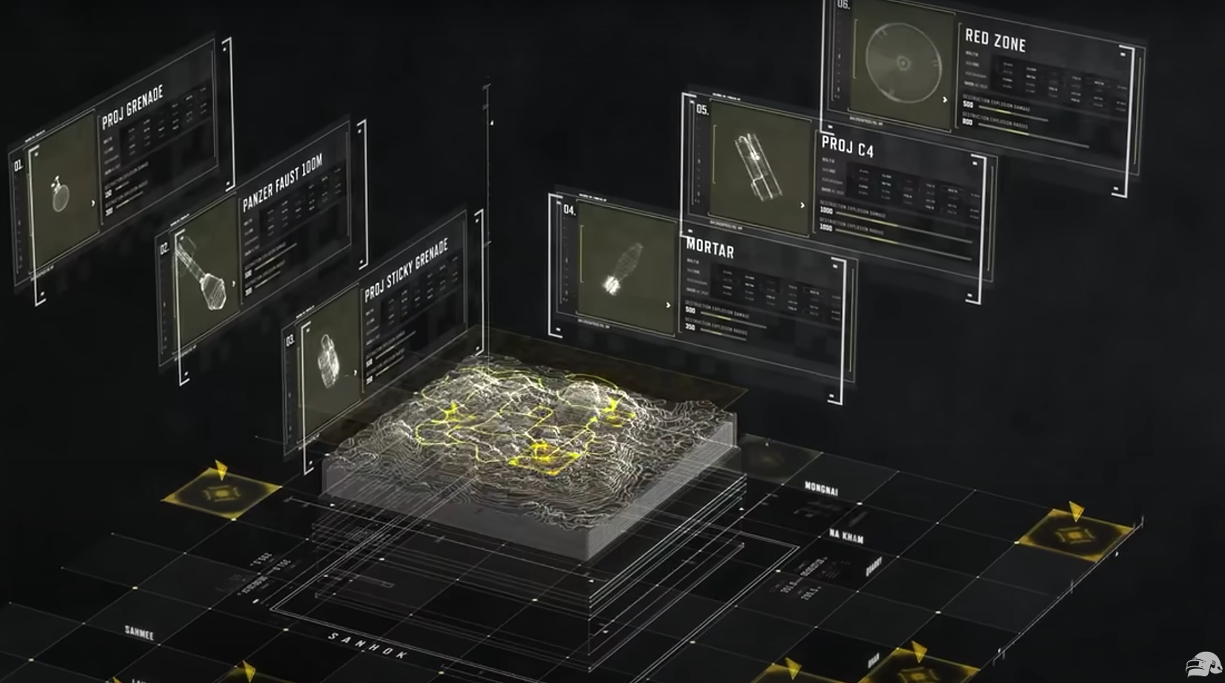
Tác động của Red Zone (Vùng oanh tạc): Các khu vực bị đánh bom có tỷ lệ sập đổ công trình. Đặc biệt, nếu người chơi đang ở trong công trình nguyên vẹn khi bị Red Zone tấn công, họ sẽ không chịu sát thương từ Red Zone. Phá hủy do người chơi kích hoạt: Người chơi có thể sử dụng các vật phẩm gây nổ như C4, Sticky Bomb, Grenade, Panzerfaust và Mortar để phá hủy công trình. Nếu người chơi ở ngoài khu vực an toàn khi phá hủy công trình, họ sẽ phải nhận sát thương từ vũ khí gây nổ khi công trình bị phá hủy.
2. Cơ chế hoạt động
2.1. Các phương thức phá hủy

Slide 4
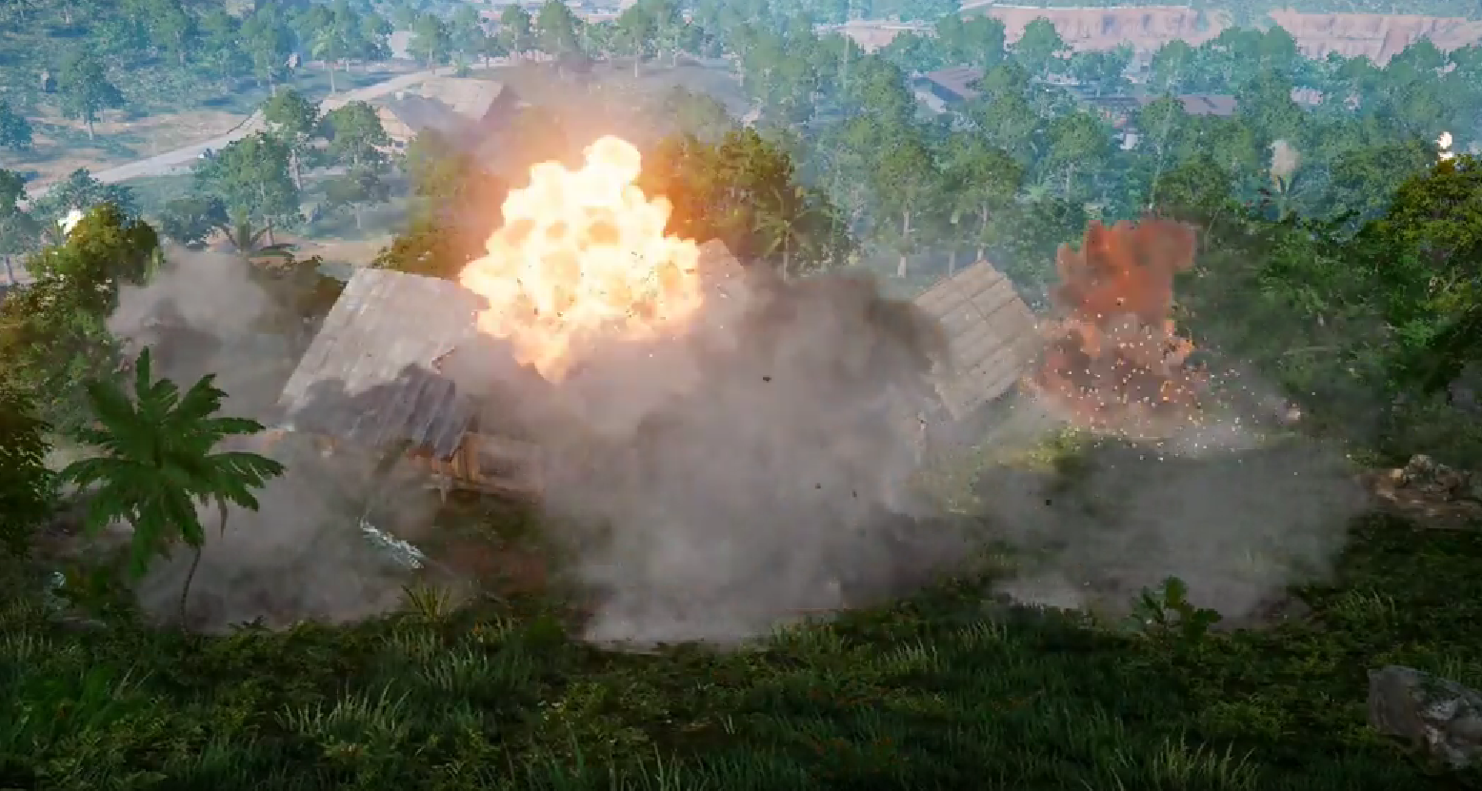
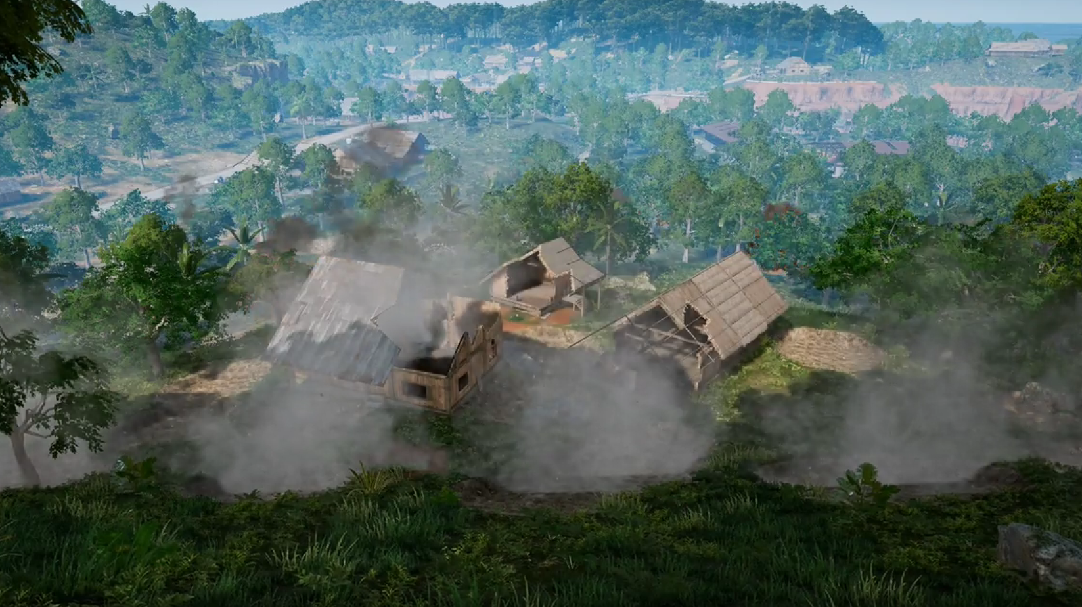
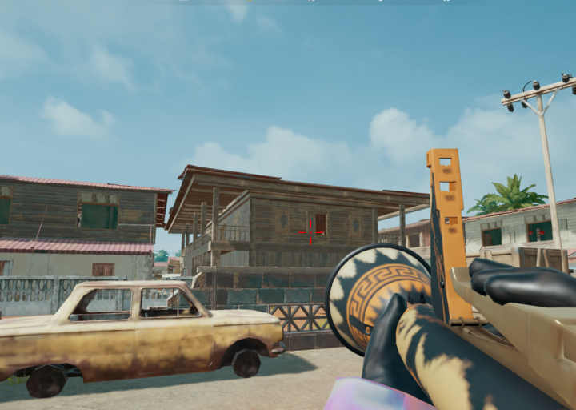
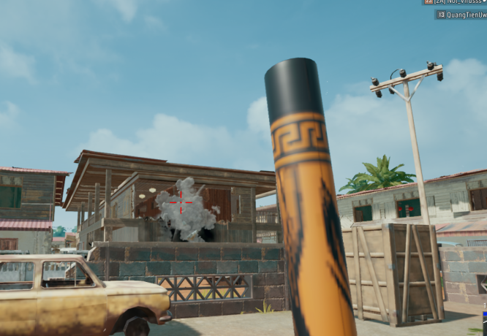
2.2. Các môi trường và vật thể Vật thể có thể phá hủy hoàn toàn: Bao gồm nhà gỗ, nhà bê tông và cây cối. Vật thể có thể phá hủy một phần: Bao gồm nhà đá, nhà thép và đất. Vật thể không thể phá hủy: Là những vật thể mang tính biểu tượng và không ảnh hưởng đến gameplay.
2. Cơ chế hoạt động

Slide 5
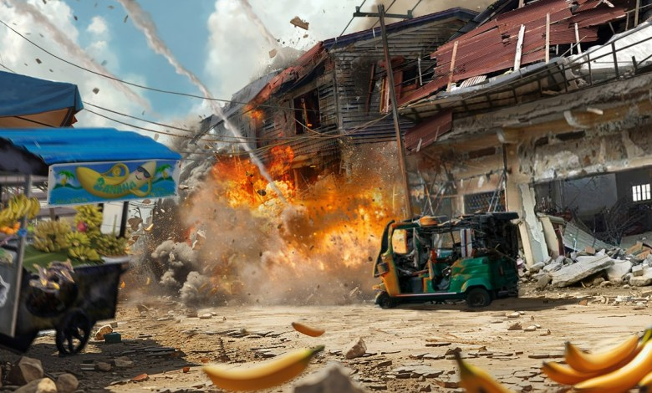
3. Điểm nổi bật của tính năng
Trải nghiệm chiến trường chân thực và sống động hơn – Môi trường có thể bị phá hủy, tạo ra sự thay đổi động trong lối chơi, giúp game trở nên thực tế và hấp dẫn hơn.
Tạo thêm chiến thuật và biến số trong trận đấu – Người chơi có thể tận dụng các vụ nổ hoặc phá hủy vật thể để thay đổi địa hình, mở ra cơ hội tấn công hoặc phòng thủ linh hoạt hơn.
Hiệu ứng hình ảnh hoành tráng, nâng tầm trải nghiệm – Hiệu ứng nổ mạnh mẽ, khói bụi và sự sụp đổ của công trình mang đến cảm giác mãn nhãn, khiến mỗi trận đấu trở nên kịch tính hơn

Slide 6
Chức năng này thu hút những người chơi đã có kinh nghiệm hoặc chơi lâu năm và những người thích lối chơi hành động, nhanh và chủ động.
4. Người Chơi Lựa Chọn Sanhok Destruction
15%
20%
Tính năng này đã thành công trong việc thu hút nhóm người chơi có kinh nghiệm, thể hiện qua tỷ lệ chọn Sanhok Destruction tăng dần từ 7% đến 15% trên tổng số trận đầu tham gia ở các Tier từ 2 đến 5.
Những người chơi có phong cách chơi chủ động, nhanh và thiên về hành động có tỷ lệ chọn chế độ Sanhok Destruction lên đến 20% trên tổng số trận đấu tham gia, trong khi những người chơi thiên về phòng thủ ít tham gia thử nghiệm chế độ này.

Slide 7
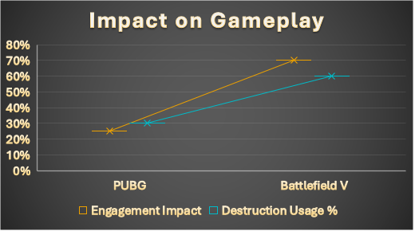
4. So sánh tính năng với tựa game Battlefield V
PUBG giữ chiến thuật ổn định , giúp người chơi kiểm soát trận đấu tốt hơn
Ít mất cover (20% vs 50% Battlefield V):Dễ kiểm soát vị trí và giảm khả năng bị lộ, hỗ trợ chiến thuật di chuyển và ẩn nấp.
Hạ gục do phá hủy thấp (15% vs 40% Battlefield V): Tập trung vào kỹ năng chiến thuật, di chuyển và tầm nhìn thay vì phá hủy môi trường, giúp tối ưu hóa chiến đấu và sử dụng tài nguyên.
PUBG tạo ra lối chơi ổn định hơn, ít bị thay đổi hơn do tác động môi trường
Engagement Impact (25% vs 75% Battlefield V):PUBG ít phụ thuộc vào môi trường, giảm yếu tố ngẫu nhiên, giữ lối chơi chiến thuật ổn định.
Destruction Usage % (30% vs 70% Battlefield V): Ít phá hủy môi trường trong PUBG giúp người chơi duy trì kiểm soát trận đấu, tránh xáo trộn do yếu tố môi trường.

Slide 8
4. So sánh tính năng với tựa game Battlefield V
PUBG gặp hạn chế trong cơ chế phá hủy, ảnh hưởng đến trải nghiệm chiến đấu
Cơ chế vật lý kém linh hoạt (Destruction Flexibility: 30% vs. 90% Battlefield V): Mô hình phá hủy cố định, không phản ứng tự nhiên theo lực tác động, làm giảm độ chân thực và tính chiến thuật.
Số lượng mảnh vỡ thấp (Debris Count: 75 vs. 200 Battlefield V): Hiệu ứng vật lý đơn giản, không tạo ra nhiều yếu tố che chắn hay thay đổi địa hình trong trận đấu.
PUBG bị ảnh hưởng hiệu suất nhiều hơn khi xảy ra phá hủy. Giảm FPS đáng kể (FPS Drop: 15-25% vs. 5-10% Battlefield V): Hiệu suất không ổn định khi có hiệu ứng phá hủy, ảnh hưởng đến trải nghiệm người chơi.
Thời gian tải bản đồ lâu hơn (Loading Time Increase: ~5-7s vs. ~1-2s Battlefield V): PUBG cần nhiều tài nguyên hơn để xử lý phá hủy, làm tăng thời gian tải trận.

Slide 9
5. Giải pháp đề xuất cải thiện cơ chế vật lý & tối ưu FPS
Giải pháp cải thiện cơ chế vật lý đảm bảo FPS và giảm thiểu Drop FPS
Sử dụng Destruction Caching
Lưu trước các trạng thái phá hủy phổ biến dưới dạng mô hình đã tính toán, giúp engine chỉ cần tải lại thay vì xử lý vật lý từ đầu.
Giảm tải tính toán thời gian thực, đặc biệt với các vật thể bị phá hủy nhiều lần.
LOD-based Destruction (Giảm chi tiết phá hủy ở xa)
Các vật thể ở gần người chơi sẽ có hiệu ứng phá hủy chi tiết, nhưng ở xa chỉ hiển thị mô phỏng đơn giản hoặc animation thay vì tính toán vật lý đầy đủ.
Tối ưu hiệu suất mà không ảnh hưởng đến trải nghiệm trực quan.
GPU-accelerated Physics (Hỗ trợ xử lý vật lý bằng GPU)
Tận dụng NVIDIA PhysX hoặc AMD GPUOpen để xử lý va chạm và lực tác động trên GPU thay vì CPU.
Giảm tải CPU, duy trì FPS ổn định ngay cả khi nhiều vật thể bị phá hủy cùng lúc.
Hybrid Debris System (Hệ thống mảnh vỡ lai)
Vật thể lớn sẽ tạo ra mảnh vỡ vật lý có thể che chắn, nhưng mảnh vỡ nhỏ hơn sẽ là hiệu ứng hình ảnh động (animation) thay vì mô phỏng thật.
Giảm số lượng vật thể cần xử lý trong môi trường, tối ưu tài nguyên.
Dynamic Destruction Level
Tùy chỉnh mức độ phá hủyCấu hình cao: Mô phỏng vật lý chi tiết, nhiều hiệu ứng phá hủy.
Cấu hình thấp: Giảm mảnh vỡ, dùng animation đơn giản thay vì tính toán vật lý đầy đủ.
Object Optimization
Giảm tần suất spawn của vũ khí, xe ít được sử dụng để tối ưu tài nguyên và giảm tải bộ nhớ.
Loại bỏ hoặc thay thế vật phẩm không quan trọng nhằm hạn chế tính toán vật lý không cần thiết.

